Slide 1
Портфолио
Лабораторная работа №4
Выполнила Беленко Анастасия Витальевна
ИВТ 1 курс 1 группа 2 подгруппа
1

Slide 2
«Источник постоянного тока»
Резюме
В данной работе я, Беленко Анастасия Витальевна, студентка первого курса, буду рассматривать электрическую цепь с источником постоянного тока.
2

Slide 3
Глоссарий
Постоянный ток — электрический ток, который с течением времени не изменяется по величине и направлению.
Коэффициент полезного действия в электрической цепи служит для оценки свойств преобразователя энергии. КПД равен отношению полезной мощности источника электрической энергии P₂ к мощности, потребляемой им P₁.
Электродвижущая сила (ЭДС) — физическая величина, характеризующая работу сторонних (непотенциальных) сил в источниках постоянного или переменного тока.

Slide 4
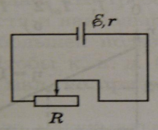
Постановка задачи
Источник тока имеет ЭДС Ɛ и внутреннее сопротивление r . Исследовать условия работы такого источника: найти зависимость напряжения на нагрузке U , полной мощности P, полезной мощности P_{п} и коэффициента полезного действия η от создаваемого источником тока I.

Slide 5
Математическая модель
Используемые формулы:
Нужные константы:
ε – ЭДС
r – внутреннее сопротивление источника тока
U(I) = ε-I*r
P(I) = ε*I
P_{п}(I) =ε*I-I²*r
η= P_{п}/P

Slide 6
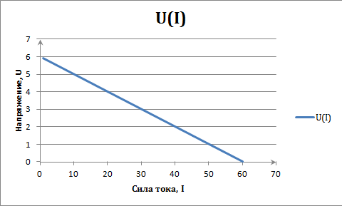
Зависимость напряжения от силы тока в цепи

Slide 7
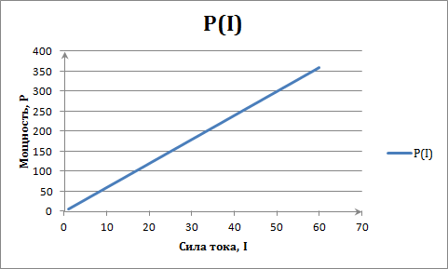
Зависимость мощности от силы тока в цепи

Slide 8
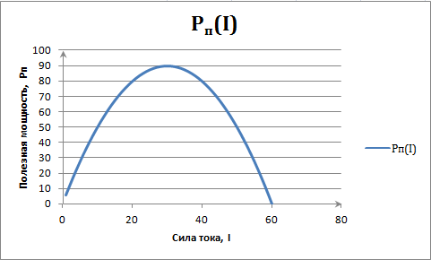
Зависимость полезной мощности от силы тока в цепи

Slide 9
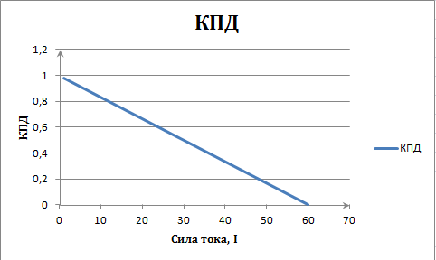
Зависимость КПД от силы тока в цепи

Slide 10
Анализ зависимостей
Напряжение в цепи постоянного тока обратно пропорционально силе тока в этой цепи.
Мощность в цепи постоянного тока прямо пропорциональна силе тока в этой цепи.
Полезная мощность в цепи постоянного тока изменяется по квадратичной зависимости и зависит от силы тока в этой цепи.
КПД в цепи постоянного тока обратно пропорционален силе тока в этой цепи.

Slide 11
Справочник
http://www.hi-edu.ru/e-books/xbook785/01/part-009.htm - лекция по замкнутым электрическим цепям, ЭДС, КПД и т.д.
https://works.doklad.ru/view/FgaajutwNFU.html - лабораторная работа на тему «Зависимость мощности и КПД источника тока от нагрузки»

